Slide 1
株式会社愛知国際アリーナ
組織・採用説明資料
2026年6月8日更新

Slide 2






株式会社愛知国際アリーナとは
愛知県へ新体育館提案を実施したコンソーシアムからの出資により会社設立。
株式会社愛知国際アリーナ自らが企画・運営の実行主体
アリーナ運営、ビジネス企画など様々な経験者を登用しつつ、専門人材を内製
コンソーシアム構成企業
出資
(株)愛知国際アリーナ
  事業機能（マーケティング、イベント誘致、ホスピタリティ…etc）を内包し、サービス品質向上を目指す

Slide 3





コンソーシアム構成企業の特徴
各分野でのトップランナーが集結、世界最先端のアリーナを目指す。
前田建設工業株式会社
施設整備段階代表企業
ｺﾝｾｯｼｮﾝ事業の豊富な経験
三井住友ファイナンス&リース株式会社
地域創生に豊富な実績
日本最大級のリース会社
東急株式会社
高度なホスピタリティノウハウ
街づくり、高級ホテル運営の実績
株式会社NTTドコモ
運営段階代表企業
最先端のスマート技術やコンテンツを展開
中部日本放送株式会社
中部を代表するメディア企業
地域企業との連携・調整
アンシュッツ・エンターテイメント・グループ
世界のトップアリーナ運営企業
施設開発～運営までの事業を展開
株式会社日本政策投資銀行
ファイナンスノウハウのみならず
アリーナビジネスや地域連携の知見

Slide 4

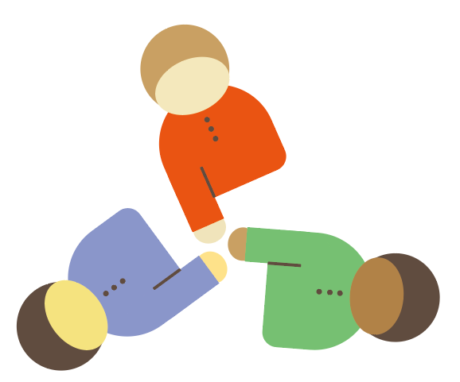
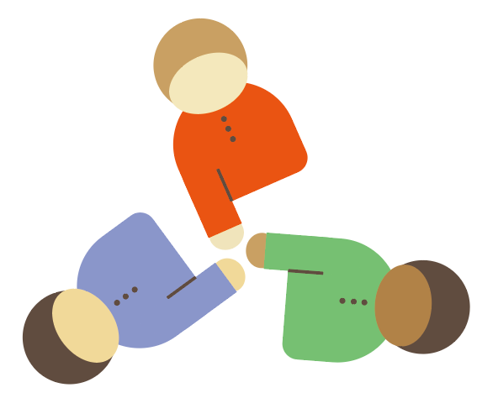
我々が大切にしているバリュー
Our People
我々の価値の源泉は人。
施設や設備は古くなっても、人は成長し続けられる。
このアリーナは、ゲスト・アーティスト・アスリートに加え、地域の方々やビジネスパートナーなど、多数のステークホルダーからの期待を受けている。我々は、そういった方からの期待に応え、期待を超えるサービスを提供し続ける責務がある。
一人一人がゲストやパートナーに対するフロントであることを自覚し、品質にこだわりぬき、情熱と「自分ごと」としての責任感をもって仕事をやり遂げよう。公共性を背負う施設の担い手であることを自覚して、公明正大さとインテグリティを大事にしよう。
我々が最良のチームであるために、チームメイトへの感謝、ねぎらい、ポジティブフィードバックを口に出そう。メンバーのバックグラウンドの多様性を武器にして、相互に、そして世界から学ぼう。

Slide 5




我々が大切にしているバリュー
Safety
安心安全は我々のエッセンシャルバリュー。我々の使命は年間100万を超えるファンの命を預かること。
ゲストやスタッフの安心安全を最優先に考えて判断し行動しよう。有事に迅速・的確な動きをするために普段から意識をしよう。提供者の我々の心と体が健康である状態を保とう。
Respect
我々のアリーナで開催されるイベントの多くは、ミリ単位のこだわりや極限のパフォーマンスや沢山の人・会社・地域によって支えられている至極のスポーツやエンターテイメント。
スポーツやエンターテイメントを創るひと、魅せるひと、支える人への敬意をサービスで体現しよう。このアリーナを使ってよかった、このアリーナを支えてよかったと思ってもらえる存在になろう。

Slide 6




我々が大切にしているバリュー
Joy for All
我々のアリーナは様々なイベントのゲストが訪れる場所。それら全てのゲストに楽しんでいただくことが我々の提供価値。
ゲストの誰一人として取り残さず、心が没入するような時間を提供しよう。ショーの前後も楽しめる空間をつくろう。我々自身もアリーナが好きになるような仕事をし、人生を楽しもう。
Discover
スポーツやエンターテイメントは進化する。ファンの楽しみ方は変わる。テクノロジーは発展する。
好奇心や創造性を解放して、新たな時代の楽しみ方を発見しよう。発想力と技術力で、この場所ならではの価値を生み出そう。既存の仕組みにとらわれず、今日の失敗を明日の革新につなげよう。

Slide 7
組織体制
2026年6月1日時点_42名
取締役会
セールス&オペレーション部
経営企画部
広報渉外室
（1名）
企画・マーケティング
（2名）
コンテンツビジネス
（7名）
グローバル
パートナーシップ
（6名）
べニュー&イベントオペレーション
（9名）
フード＆ビバレッジ
（3名）
コーポレート（8名）
デジタルトランスフォーメーション
（1名）

Slide 8
基本情報
メンバーからのボトムアップ提案、大歓迎！
フレックスタイム制 or シフト制
リモートワーク可能
年間休日120日以上
入社時より年次有給付与（入社月に応じて日数変動）
…etc

Slide 9
求める人物像
担当業務に線引きをせず、チーム一丸となって支えあうことが好きな方。
現場（顧客）視点と経営視点（自社）を擦り合わせ、公正な意見を毅然と言える方。
能動的に自ら課題設定し、最後までやり抜くことができる方。

Slide 10
全ポジション共通_労働条件
【雇用形態】
正社員（試用期間3ヶ月/期間中の条件に変更なし）
【勤務地】
愛知県名古屋市北区名城1-2-22 IGアリーナ内
【勤務時間】
所定労働時間8時間 フレックスタイム制 or シフト制
※リモート勤務可（フルリモートはNG）
【給与】※年齢・経験・スキルに応じて決定いたします。
〈想定理論年収〉
・アソシエイトマネージャー：557万円～743万円
・担当：390万円～557万円
【昇給】 年1回（4月）
【賞与】 年1回（6月）
【諸手当】
通勤手当、時間外手当（固定残業30時間超過分を追加で全額支給）、入社にかかる転居支援金
【休日 / 休暇制度】
＜年間休日120日以上＞ 年次有給休暇（入社時に、入社月に応じ一定日数付与）、その他有給（結婚、忌引、夏季、生理、育児）
【保険】
健康保険、厚生年金保険、雇用保険、労災保険
【定年】
60歳（再雇用制度あり/65歳まで）

Slide 11
募集ポジション：DX推進
■配属
デジタルトランスフォーメーションチーム/担当者、またはアソシエイトマネージャー
■業務概要（お任せしたい業務）
DX推進（社内システム/ERPの維持管理、利用支援・利用推進、公式アプリの維持管理、来場者デジタルマーケティング）
情報システム/情報セキュリティ業務（社内システム環境維持管理、情報セキュリティ企画・運用、システム監査）
最新ICT導入検討（設備・システム導入検討、パートナー企業とのICT活用・ビジネス協業の検討）
■チーム概要
スマートアリーナを支えるICTの維持管理と売上向上・来場者満足度向上に資する企画/運用
施設の付加価値向上に資する最新技術の導入
■必須条件
ITスキル（基本情報処理試験相当レベル）
次のいずれかの業務経験
① システム、アプリケーション等のプロジェクトマネジメント
② 法人向けITソリューションの導入
③ 社内DX推進（企画・運営・分析）
④ 社内情報システム業務​​
■歓迎条件
ITを利用した新規事業の企画・立ち上げ経験
システム開発等におけるベンダーマネジメント経験

Slide 12

募集ポジション：アリーナ飲食統括
■配属
フード＆ビバレッジチーム/マネージャー
■業務概要（お任せしたい業務）
チームマネジメント全般
∟目標達成に向けて、その達成に貢献する課題を整理・体系化、メンバーに浸透させて組織活動を推進すること
∟業務遂行に意欲的な人材価値向上を推進すること
∟適切なコンプライアンス管理と職場環境づくり
委託事業者との連携、業務管理
∟顧客行動の観察や満足度調査に基づいた委託事業者へのタイムリーなフィードバック、メニュー、商品企画、サービスオペレーション開発
∟商品の品質、安全、衛生、安全に関する管理
予算・実績管理、請求業務など営業会計の管理
■チーム概要
スポーツや音楽ライブが開催されるアリーナ内で、新しいエンターテインメントの楽しみ方を飲食を通じて提供するホスピタリティ事業を、委託事業者と共に牽引するポジションです。多くのステークホルダーを巻き込みながら、お客様に一生に一度の経験をしていただけるアリーナを一緒に創り、育てていくチームです。​​
■必須条件
国内または海外におけるホテル、レストラン、テーマパーク、アリーナ、スタジアム、複合施設等、ホスピタリティ事業での実務およびマネジメント経験​​
目標達成への責任感、リーダーシップとチームビルディング能力
Outlook、Excel、Word、PowerPointを使えること。​
​
■歓迎条件
国内または海外の施設における料飲オペレーション構築や営業企画の経験​、専門性

Slide 13
募集ポジション：アリーナ飲食統括
■配属
フード＆ビバレッジチーム/担当者
■業務概要（お任せしたい業務）
委託事業者との連携、業務管理
∟顧客行動の観察や満足度調査に基づいた委託事業者へのタイムリーなフィードバック、メニュー、商品企画、サービスオペレーション開発
∟商品の品質、安全、衛生、安全に関する管理
備品・消耗品等の発注・管理、請求業務など営業会計
■チーム概要
スポーツや音楽ライブが開催されるアリーナ内で、新しいエンターテインメントの楽しみ方を飲食を通じて提供するホスピタリティ事業を、委託事業者と共に牽引するポジションです。多くのステークホルダーを巻き込みながら、お客様に一生に一度の経験をしていただけるアリーナを一緒に創り、育てていくチームです。​​
■必須条件
ホスピタリティ事業へ強い興味・思いを持っている方
Outlook、Excel、Word、PowerPointを使えること​​
​
■歓迎条件
国内または海外におけるホテル、レストラン、テーマパーク、アリーナ、スタジアム、複合施設等、ホスピタリティ事業での実務経験
誠実さ、挑戦する姿勢、チームワークを重視する方

Slide 14
募集ポジション：大型施設管理
■配属
ベニュー&イベントオペレーション/担当者、またはアソシエイトマネージャー
■業務概要（お任せしたい業務）
外部専門業者（維持管理会社等）の業務管理および契約管理
中長期修繕計画のモニタリング、ならびに維持管理会社から提案される修繕工事内容の検討・発注・予算管理
イベント事業者に対する施設利用方法（設備利用方法等）の説明（外部専門業者の支援あり）
建物や設備の追加投資計画に対する、維持管理視点からの要望・意見提出
■チーム概要
施設の安全かつ円滑な運営を担い、来場者・主催者・関係事業者すべてにとって価値のある空間を提供することを目的とするチームです。スポーツ興行、音楽ライブ、展示会、地域イベントなど、多様な催しに対応しており、その中で施設管理を業務の主軸とするメンバーも活躍しています。
■必須条件（must）
アリーナビジネスに興味がある方、または施設管理・運営の経験を活かして活躍したい方
■歓迎条件（want）
集客施設（アリーナ、スタジアム、音楽ホール、商業施設等）または公共施設の運営経験を有する方
常駐して施設管理業務の経験を有する方
防火管理者としての業務経験を有する方
防火･防災管理者、自衛消防講習修了者、廃棄物管理責任者、建築物環境衛生管理技術者の資格を有する方
電気工事士等、設備関係の資格を有する方

Slide 15
募集ポジション：ガバナンス&エンプロイーサティスファクション
■配属
コーポレート/アソシエイトマネージャー
■業務概要
ガバナンス業務（社内）
  意思決定会議体の事務局（株主総会・取締役会・監査役会・経営会議等）
  内部統制、規程規則の運用・改定・モニタリング、BCP
  リーガルサポート、電子決裁対応
ガバナンス業務（社外）
  社外：PFI法や愛知県との契約に基づく愛知県と連携した会議事務局（協議会・第三者機関会合・事業調整会議等）
  モニタリング業務（業務進捗管理）
エンプロイーサティスファクション
  良い職場づくり（オフィス環境強化、コミュニケーション活性化、風土づくり）
その他総務業務
■チーム概要
経営企画部コーポレートチームは、経営企画、財務経理、総務、人事、法務等いわゆるバックオフィス全般を担っております、10名程度のチーム体制ですが、社員同士のコミュニケーションを活発にとり、またお互いを支えつつ、自分自身の業務意識も高めつつ、日々楽しく業務に取り組んでいるチームとなります。
■必須条件
事業会社で各種会議体の運営業務の実務経験のある方
事業会社で会社の規程規則などの制定から改定、運用業務の実務経験のある方
職場環境の整備や社員同士のコミュニケーション活性化施策等、主に総務業務に関して施策立案から実行まで一連して実務経験のある方
■歓迎条件
過去の業務経験で、自治体との連携を通じた業務の実務経験のある方

Slide 16
選考フロー
応募者のご意向に沿って、柔軟に対応可能。
カジュアル面談前に、履歴書・職務経歴書の提出必須。
新卒採用は実施しておりません。
書類選考
カジュアル面談
1次面接
最終面接
内定
履歴書・職務経歴書
担当：募集ポジション責任者
形式：WEB
時間：1時間
担当：採用担当or募集ポジションメンバー
※合否なし、NG質問なし
形式：WEB
時間：1時間
担当：募集ポジション責任者
※1次面接合格後、WEBテスト（性格のみ）実施
形式：リアル
時間：1時間
担当：経営ボード（取締役₊部長）

Slide 17
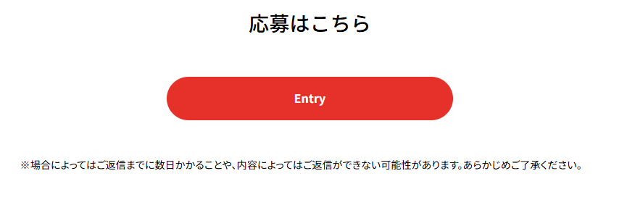
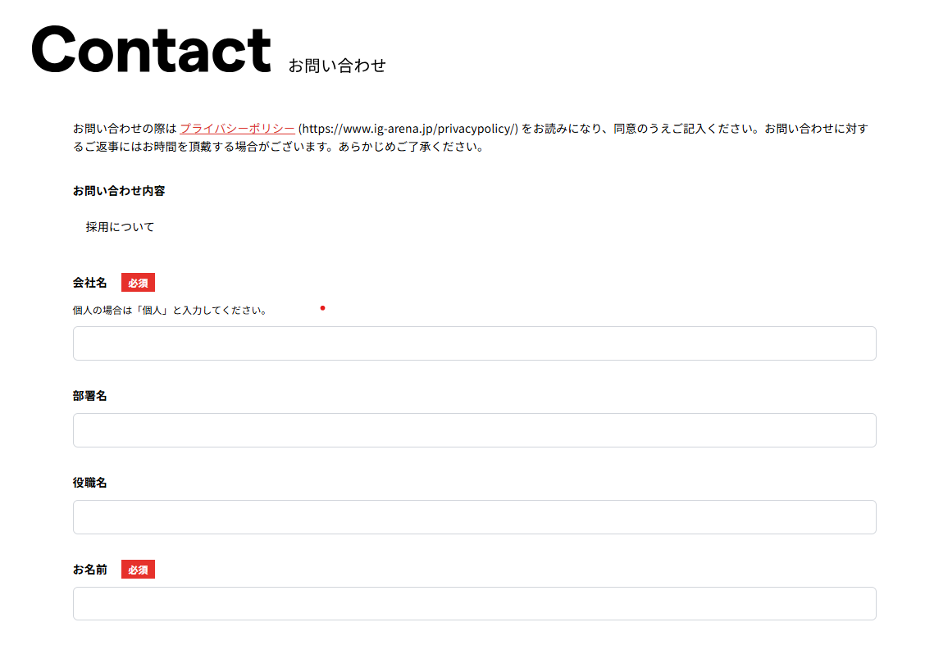
カジュアル面談参加方法
会社HPよりお問い合わせください。
採用ページ
お問い合わせフォーム
採用担当よりご連絡
ページ下部「Entry」をクリック
お名前、ご連絡先など必須事項の記入をお願いいたします。ご質問内容には以下を参考にご記載ください。（例：○○ポジションについてカジュアル面談希望）
内容を確認させていただき次第、フォーム内に記載いただいたご連絡先へご連絡いたします。
場合によってはご返信までに数日かかることや、内容によってはご返信ができない可能性があります。あらかじめご了承ください。

Slide 18
End of File.

